Slide 1
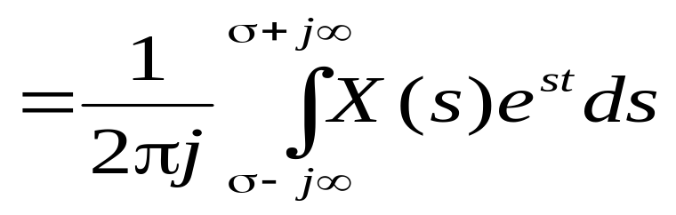


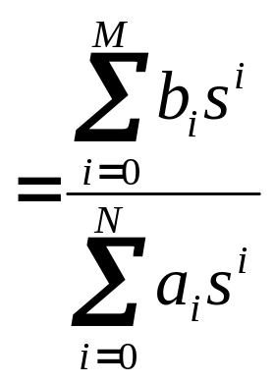
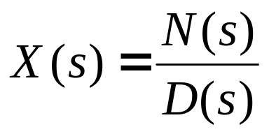
§4-3 拉普拉斯反变换
一、拉普拉斯变换的零、极点
ℒ⁻¹
根据拉普拉斯反变换的公式，可以应用围线积分求解。但是在应用中，拉氏变换绝大多数是有理分式的形式：
分子分母均是s的有理多项式。

Slide 2


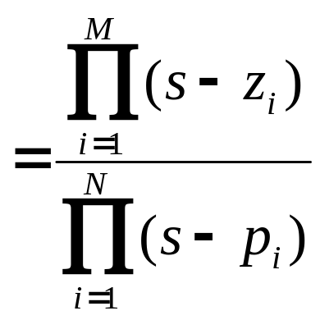


以上分子多项式 的根，称作X(s)的零点；分母多项式
的根，称作X(s)的极点。于是上式可表示为：
式中的z_{i}与p_{i}，分别是X(s)的零点与极点。可如图将零极点标示在s平面上。
二、拉普拉斯反变换---部分分式法
若以上X(s)是有理真分式，即式中N>M，就可以将X(s)表示为：

Slide 3
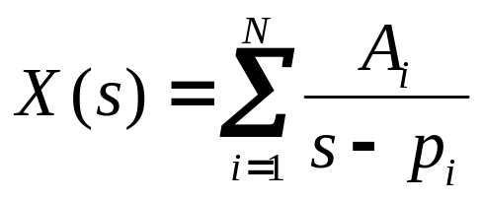
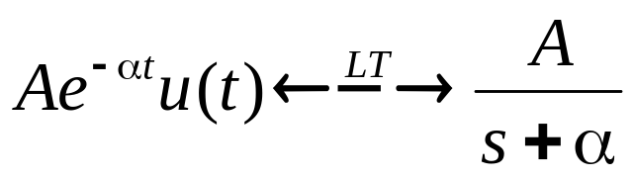
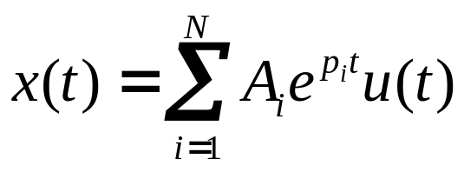
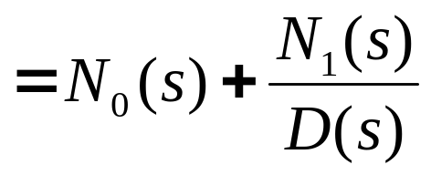
由前述拉氏变换已知：
所以，上式的拉氏反变换应为
即使X(s)不是真分式，即N<M，它也可以表示为：

Slide 4
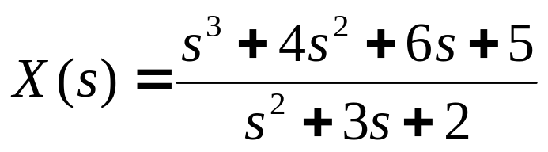
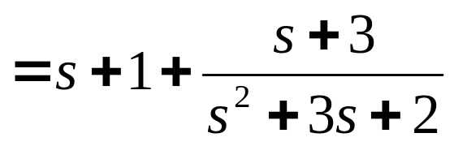
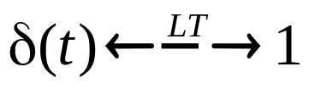
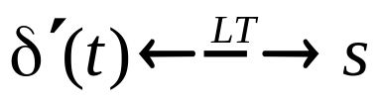

即X(s)不是真分式，它可以表示为一s的多项式与一真分式的和。
例如：
根据前述单位冲激信号δ(t)的拉氏变换及拉氏变换的性质可知：
所以，上式中s+1的拉氏反变换等于
对于拉氏变换是有理真分式的反变换，应用以下的部分分式法（海维赛法）求解。

Slide 5
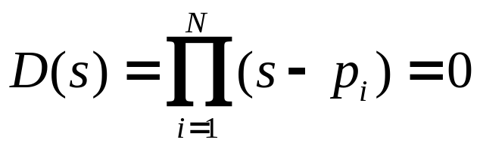
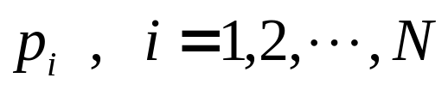
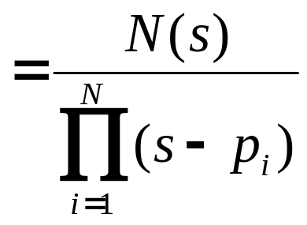
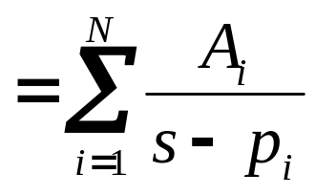
1、X(s)为单极点的情况
X(s)的分母多项式，均为单根的情况。即
是N个不相等的根。此时
于是，X(s)的拉氏反变换

Slide 6
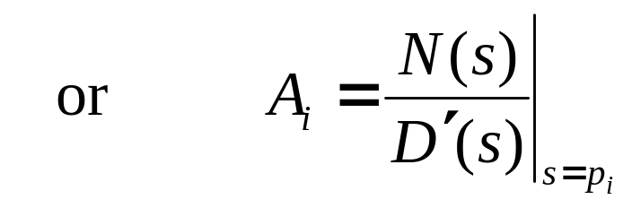
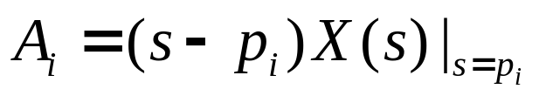
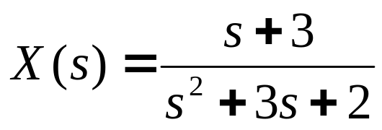
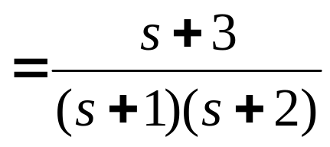
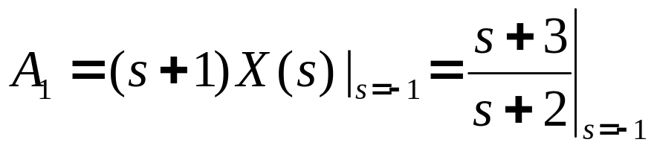

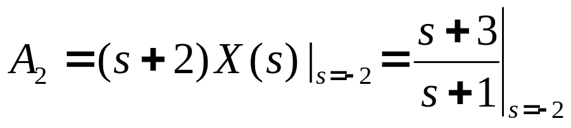

式中的系数A_{i}按下式求得
例如：
，试求其拉氏反变换x(t)。
解：

Slide 7
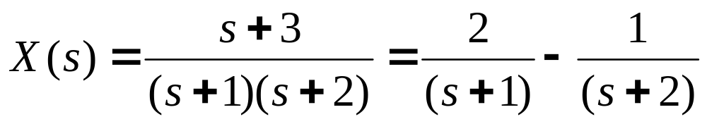
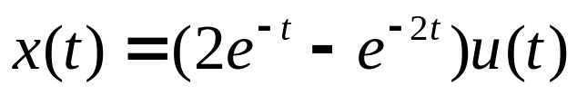
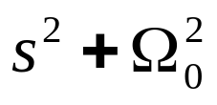
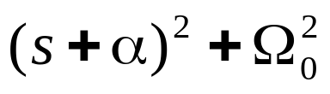
所以
于是它的拉氏反变换为
2、X(s)有共轭复数极点的情况
即X(s)的分母多项式可分解出因子：
此时，相应的系数可以按前述单根的情况求解，若按以下方法求解，会更简洁一些。

Slide 8
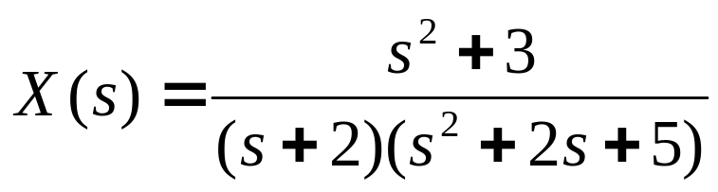
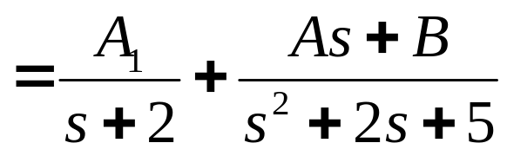
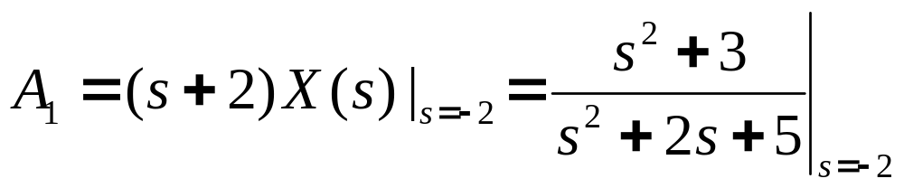
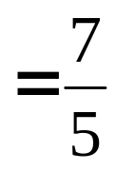
例如：
，试求其拉氏反变换x(t)。
解： 令
按上述方法可以求出A₁:
将A₁=7/5代入前式中，用待定系数的方法，求出A与B。

Slide 9
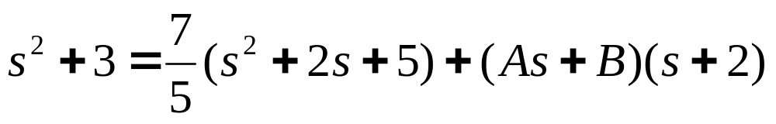
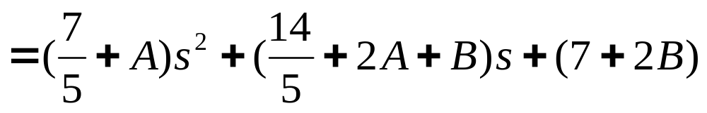
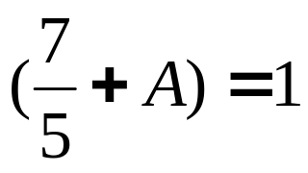

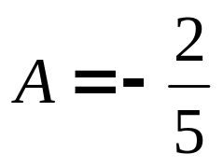

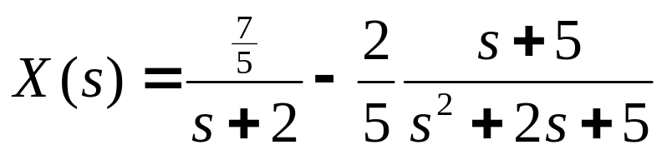
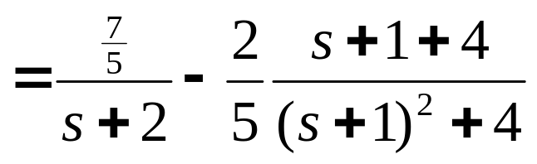
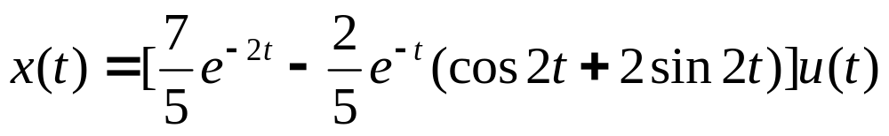
比较系数
所以
于是

Slide 10
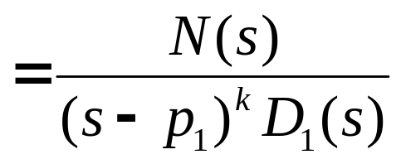
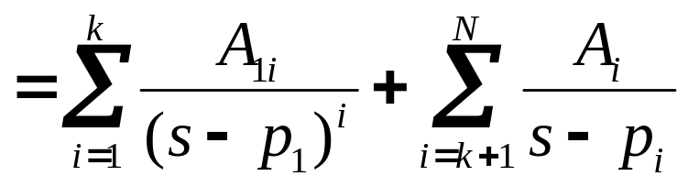
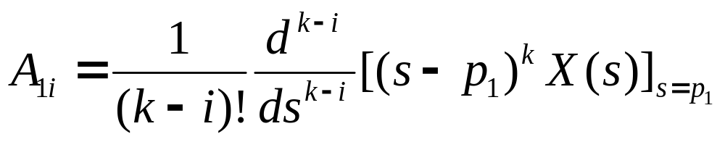
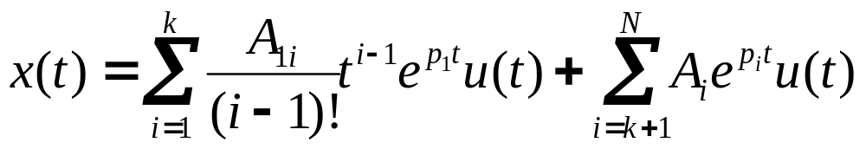
3、X(s)有重极点的情况
此时X(s)分母多项式D(s)中有因子(s-p₁)^{k}。
以上p₁是D(s)的k重根，设p_{i}为单根。系数A_{1i}按下式求取：
于是

Slide 11
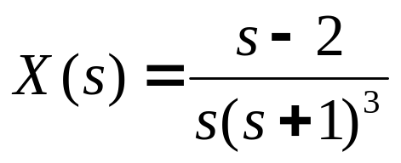
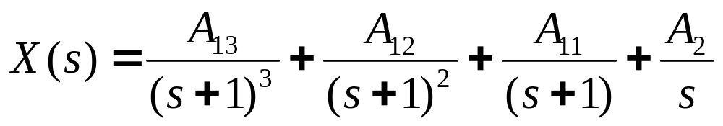
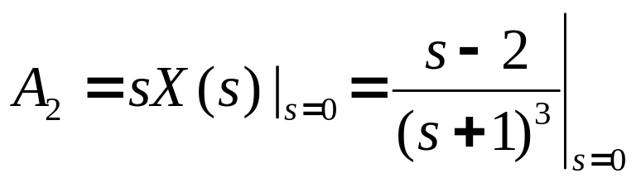

例如：
，试求其拉氏反变换x(t)。
解： 令
按上述方法可以求出A₂
利用以上公式，求取A_{1i}

Slide 12
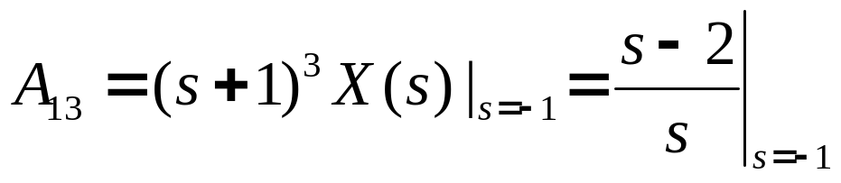

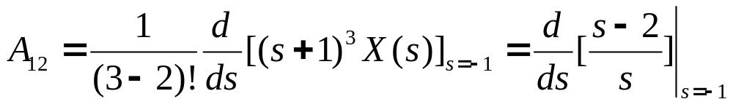

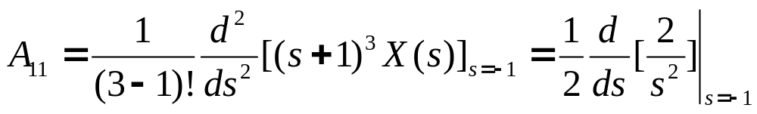
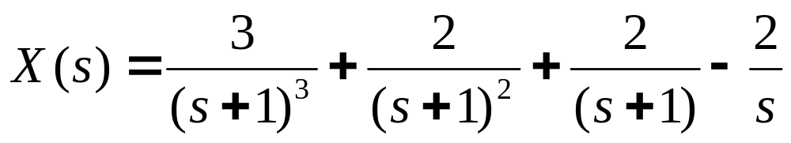
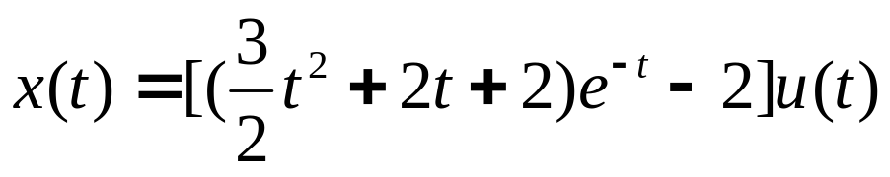
于是

Slide 13
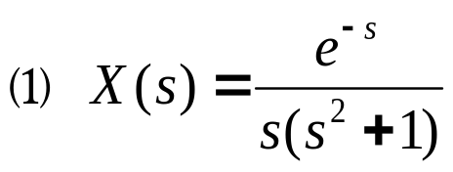







三、拉普拉斯反变换举例
结合以上介绍的方法与拉氏变换性质，可以方便地求解许多拉氏变换的反变换。下面举例说明：
例如：试求以下拉氏变换的反变换。
解：⑴ 因为

Slide 14








由延时性质
⑵ 因为
根据卷积定理

Slide 15













⑶ 因为
由拉氏变换的延时性质
⑷ 设时间信号x(t,α)，α是一参变量。由拉氏变换的定义：

Slide 16



两边同时对α求导数，则
即信号对参变量的导数的拉氏变换，等于信号拉氏变换对参变量的导数。
设信号及其拉氏变换如下
⑴
两边同时对参变量Ω求导数
⑵

Slide 17



所以⑴-⑵×Ω

